Slide 1

Universidad Nacional de Río Negro
Int. Partículas, Astrofísica & Cosmología - 2019
Unidad 02 – Astrofísica: cálido y frío
Clase U02 C05
Fecha 23 Oct 2019
Cont Exoplanetas
Cátedra Asorey

Slide 2

Contenidos: un viaje en el tiempo
Unidad 2
Astrofísica
Cálido y frío
Unidad 1
Partículas 1
todo es relativo

Slide 3
Secuencia Principal
Conversión H → He es muy eficiente
10¹⁰ años para M = 1 M_{Sol}
  La energía radiada, L ~ R² T⁴ proviene del interior
  Velocidad de reacciones en el centro: ~ T_{c}⁴
  R³ ~ M T_{c} / P (← Viene de PV=nRT)
Si T_{c} → 2 T_{c} => R → 8 R
Si R → 8R => L → 64 L
¡Mayor energía radiada!
Moraleja: “Vive rápido y morirás jóven”

Slide 4
Vejez
Se acabó el H en el núcleo, ¿y ahora?
Conversión H → He, sólo en en una corona alrededor del centro
No alcanza la energía → Contracción
Aumenta T_{c} → Mayor producción de E
Si T_{c} = 10⁸ K, He → C (“Flash de Helio”)
R_{Sol} → 220 veces!!!
Pero 220 (7 x 10⁵) km ~ 1.5 x 10⁸ km
Núcleo cebolla: H → He → C → O → Si → Fe
He
H→He
C y O
H
He

Slide 5
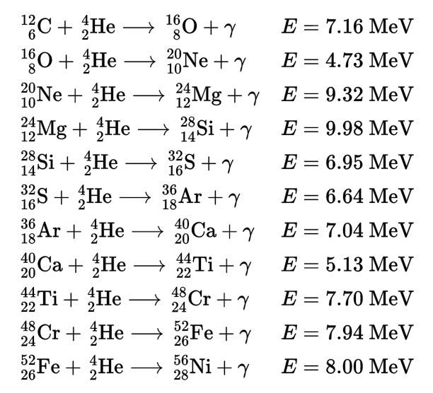
Y despúes → más masa → más temperatura → sigo subiendo la escalera nuclear (procesos alfa)

Slide 6
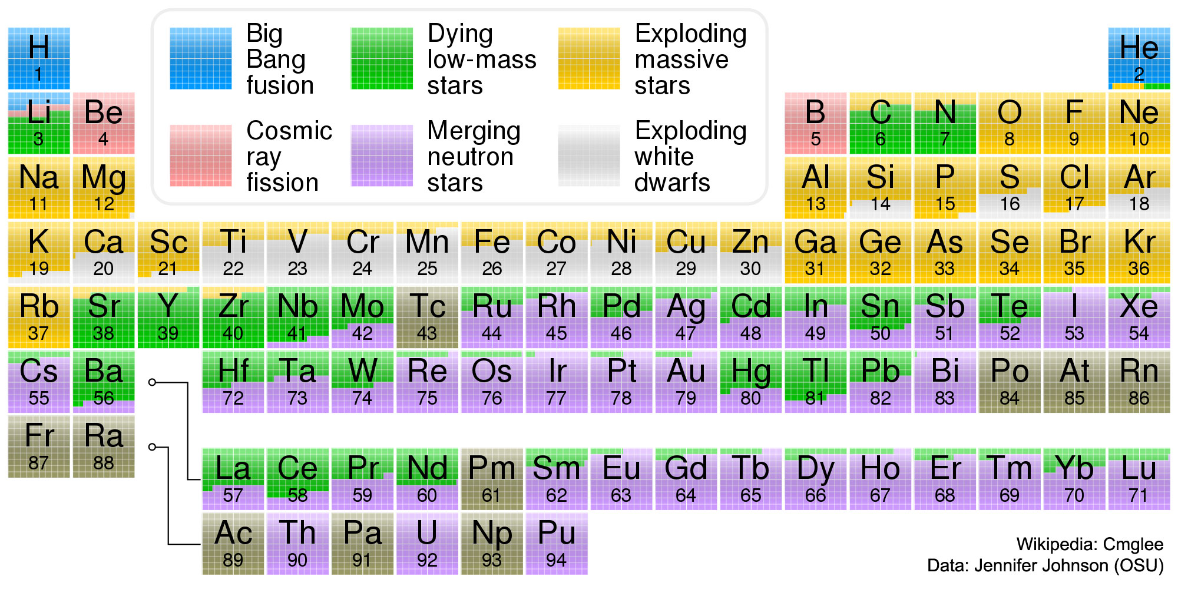
Nucleosíntesis

Slide 7
Tres caminos Tres
La masa estelar en este punto (la masa final) determina el destino final
  M_{f} < 1.44 M_{S} → Enana blanca
  1.44 M_{S}< M_{f}<3 M_{S} → Estrella de neutrones
  M_{f}>3 M_{S} → Agujero negro

Slide 8


Supernovas
Dos tipos de SN: I y II
Estás son las tipo II
En el núcleo:
p⁺ + e⁻ → n + n_{e}
Estrella de neutrones
M ~ 2 M_{Sol}, R ~ 20 km
¡Calcular r y v_{e}!
Pulsars (LGM)
M grandes→ Agujeros Negros

Slide 9

Remanente de Supernovas
NGC2264 – Nebulosa Cono (Monoceros)

Slide 10
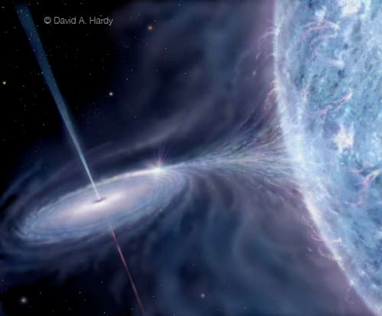
Agujeros negros
Región del espacio tiempo donde nada, ni siquiera la luz, puede escapar
Se lo observa por su interacción con materia
Binaria de contacto Cygnus X1
Horizonte de eventos
  Radio de Schwarzschild

Slide 11

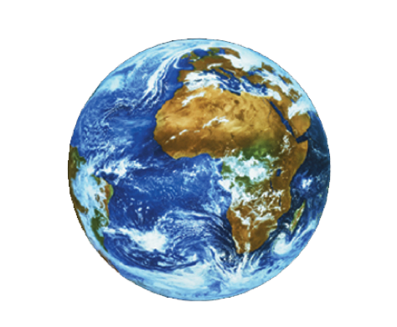
Duración de la órbita
Órbita circular
¡Atención!
t² prop. r³
Duración órbita

Slide 12
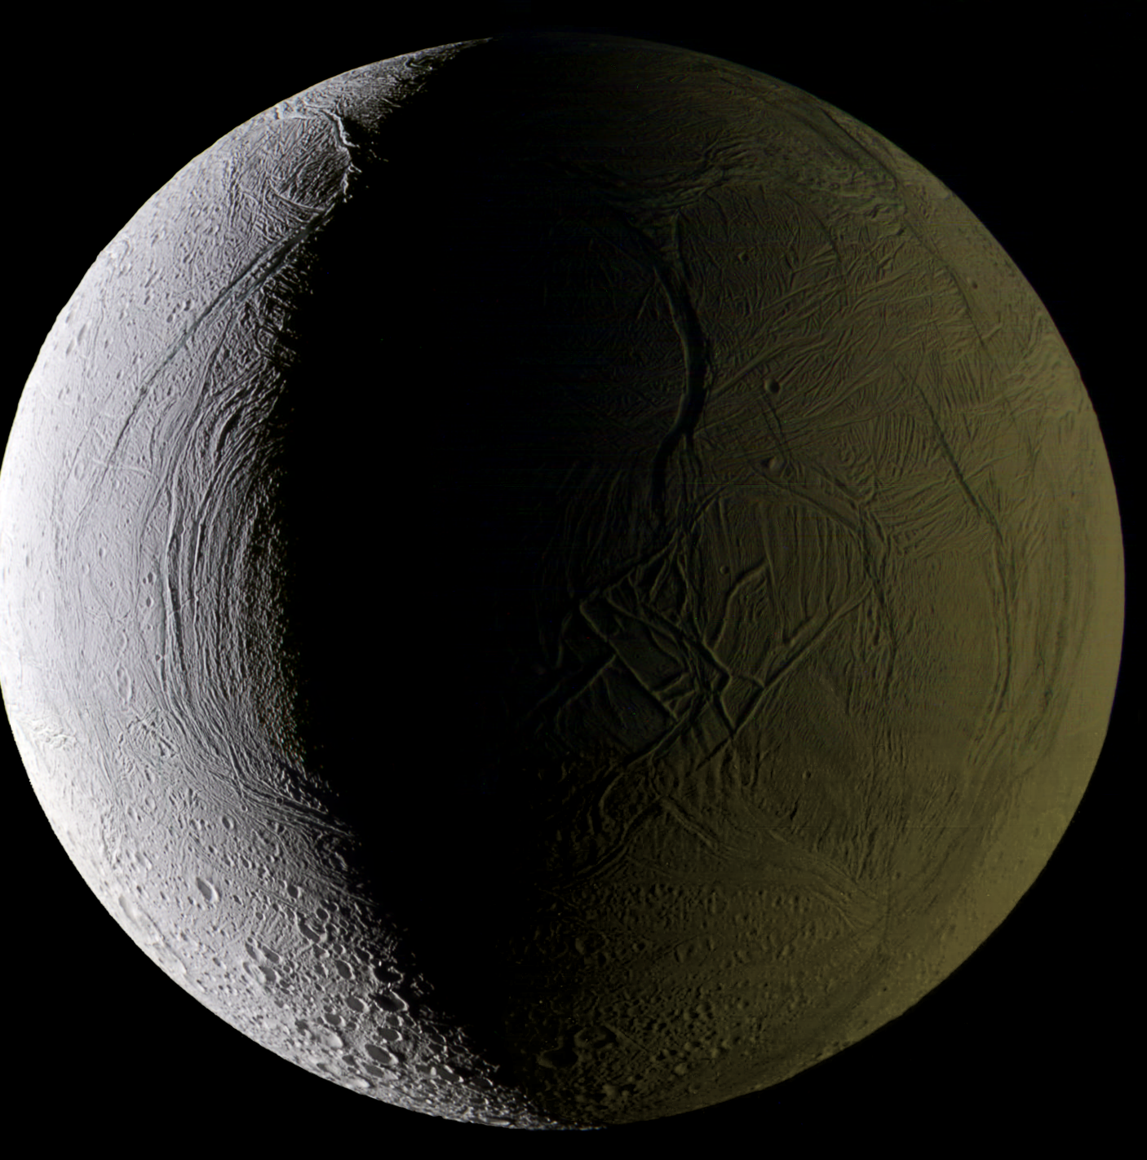
Sistemas planetarios
Encelado visto por la sonda Casini

Slide 13
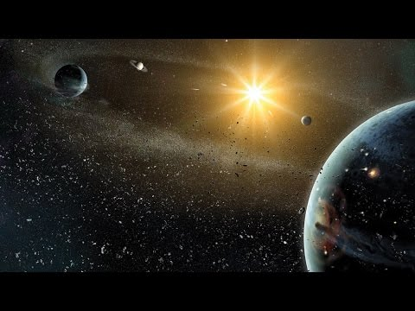
El Sistema Solar
Para verlo en escala, http://joshworth.com/dev/pixelspace/pixelspace_solarsystem.html

Slide 14

Saturno, un planeta exterior
¿Como explicar ese movimiento?

Slide 15
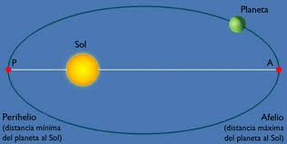
Primera ley: Movimiento cerrado
Primera Ley (1609): Los planetas se desplazan alrededor del Sol describiendo órbitas elípticas. El Sol se sitúa en uno de los focos.

Slide 16
Parámetros orbitales
Centro: O
Radio mayor: a
Radio menor: b
Radio vector: r
Perihelio: Punto de la órbita más cercano
al Sol (PH)
Afelio: Punto de la órbita más lejano al Sol (AF)
Distancia media: (PH+AF)/2=a
Excentricidad: ε Elipse: 0<ε<1
parámetro que determina el grado de desviación de una sección cónica respecto a la circunferencia (ε=0)
Velocidad orbital: Depende de la posición v_{O}(r)
v_{O}
r
b
AF
O
a
PH
a
f
f

Slide 17
¿cómo se mueve un planeta?
El movimiento no es circular, pero L es constante
Si L es constante → L = mrv → r v = “cte”
  Aumenta r, disminuye v; disminuye r, aumenta v
Estrella
Posición
Velocidad
aceleración

Slide 18

Segunda ley: Conservación Cant. Mov. Angular
Segunda Ley (1609): El radio vector que
une el planeta y el Sol barre áreas iguales
en tiempos iguales

Slide 19

Y también fuera del Sist. Solar: HD_171028_b
http://arxiv.org/abs/0708.0954
M=0.99 M_Sol
m=1.962 m_Jup
a=1.31019 UA
E=0.59

Slide 20

Y también fuera del Sist. Solar: HD_171028_b
http://arxiv.org/abs/0708.0954
M=0.99 M_Sol
m=1.962 m_Jup
a=1.31019 UA
E=0.59

Slide 21
Tercera Ley
Tercera Ley (1618): El cuadrado del período orbital (tiempo que tarda en dar una vuelta alrededor del Sol, T) es directamente proporcional al cubo de la distancia media al Sol (a, igual al semieje mayor de la elipse).
Calcule k_{Sol} y 1/k_{Sol} en unidades del SI (m y s) y en años y unidades astronómicas
Recuerde que esta constante sólo depende de la masa del Sol y, por lo tanto, es la misma para TODOS los objetos que orbitan al Sol.

Slide 22

“Solar System Scope” https://www.solarsystemscope.com/

Slide 23
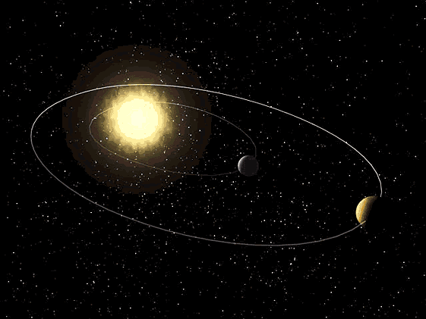
Más cerca → más rápido, III, el regreso

Slide 24
Para el Sistema Solar
Si medimos a en Unidades astronómicas y T en años terrestres, k=1
(nota: pensar en la Tierra, T=1, a=1 entonces k=1)

Slide 25
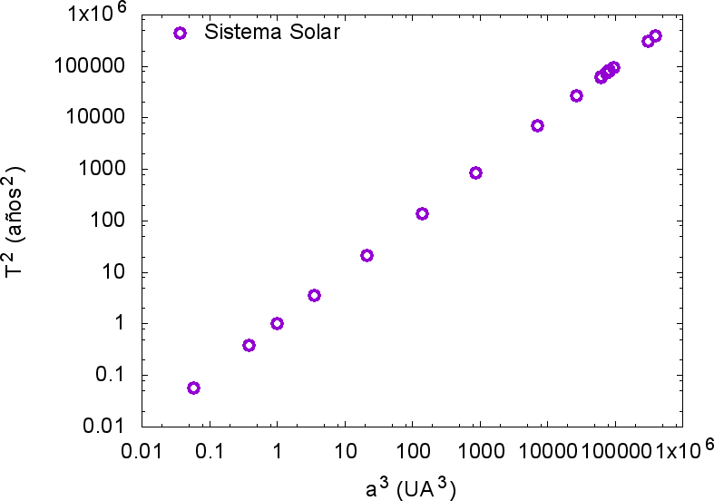
¿Será verdad? → Datos!

Slide 26
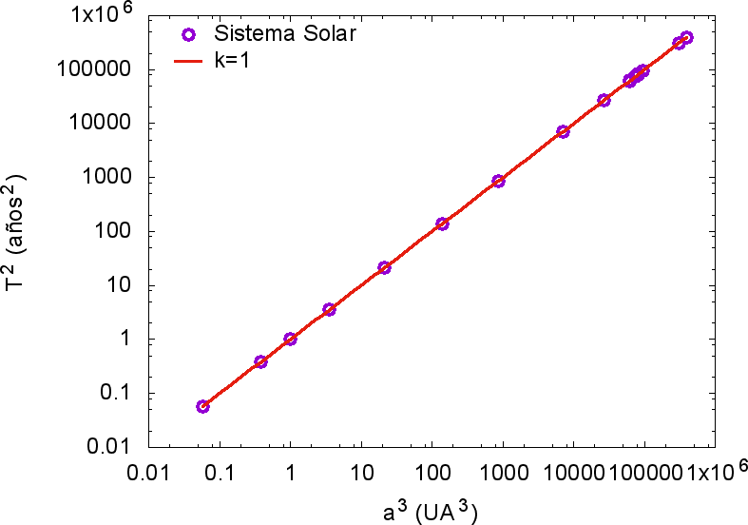
¿Será verdad? → Datos!

Slide 27
Tercera Ley
Y vale para cualquier sistema orbital. Por ejemplo
  calcule la masa de la Tierra sabiendo que el periodo orbital lunar es de 27,4 días y la distancia media es a=384800 km
  calcule el radio de la órbita de Io sabiendo que su periodo orbital es de 43h y la masa de Júpiter es 1.899x10²⁷ kg.

Slide 28
Algo más “tangible”

Slide 29
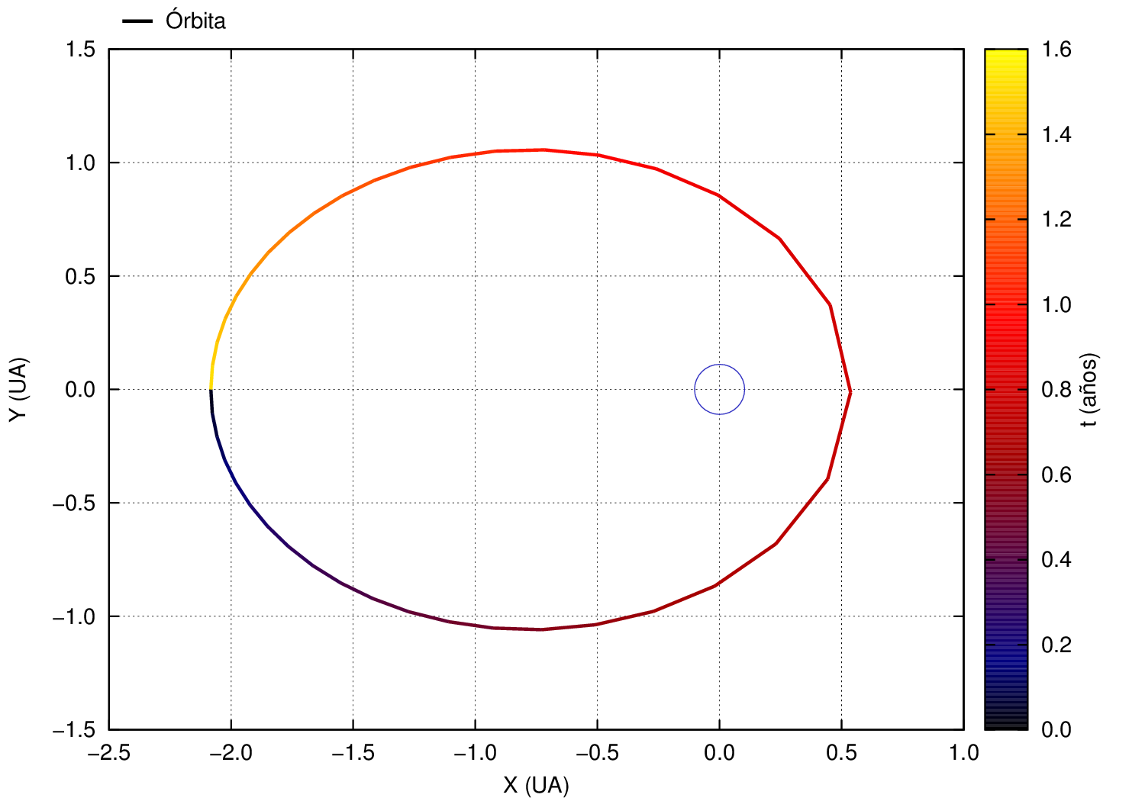
Órbita

Slide 30
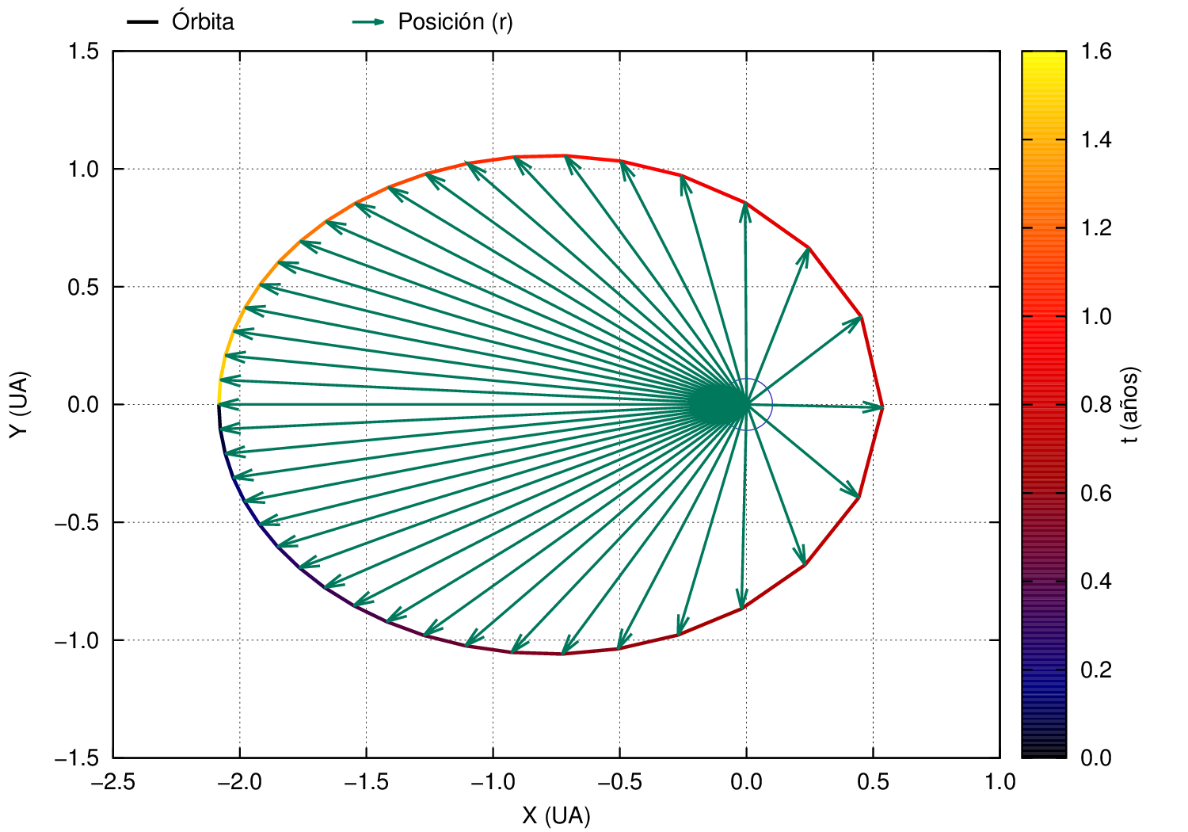
Órbita+posición

Slide 31
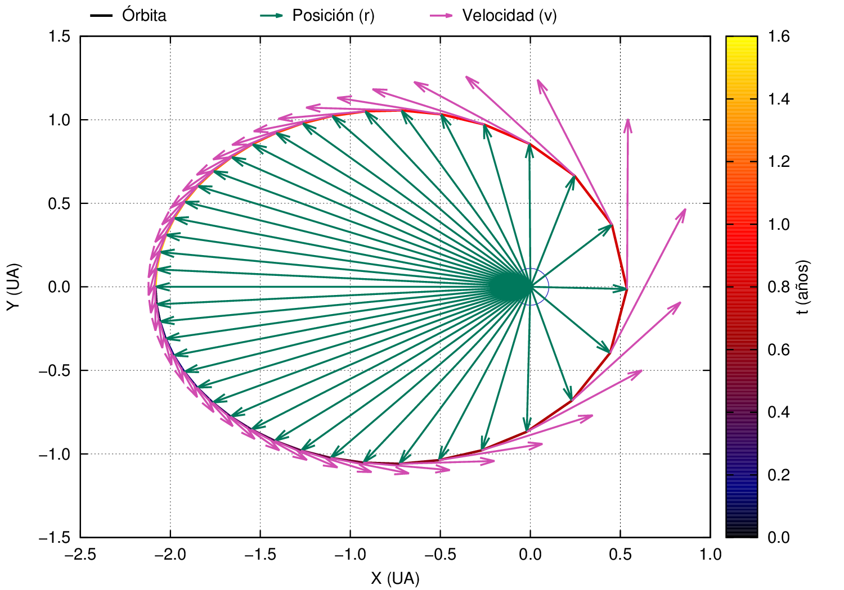
Órbita+posición+velocidad

Slide 32

Órbita+posición+velocidad+aceleración

Slide 33

planeta+aceleración

Slide 34

aceleración=Fuerza / masa
masa de prueba

Slide 35

Muevo la masa de prueba en el plano z=0

Slide 36
Muevo la masa de prueba en el plano z=0
→ “Campo gravitatorio”
g(r) es un campo vectorial.
A cada punto r del espacio le
asigna el vector g(r)

Slide 37

Campo gravitatorio
g(r) representa al campo gravitatorio
de la estrella HD171028D
M_{HD171028D}=0.99 M_{S}

Slide 38


¿Y si fuera un planeta?
d = 1 UA
R
r
¿Que fracción de la energía captura un planeta de radio r?

Slide 39

Zona habitable: Agua líquida (volveremos...)

Slide 40
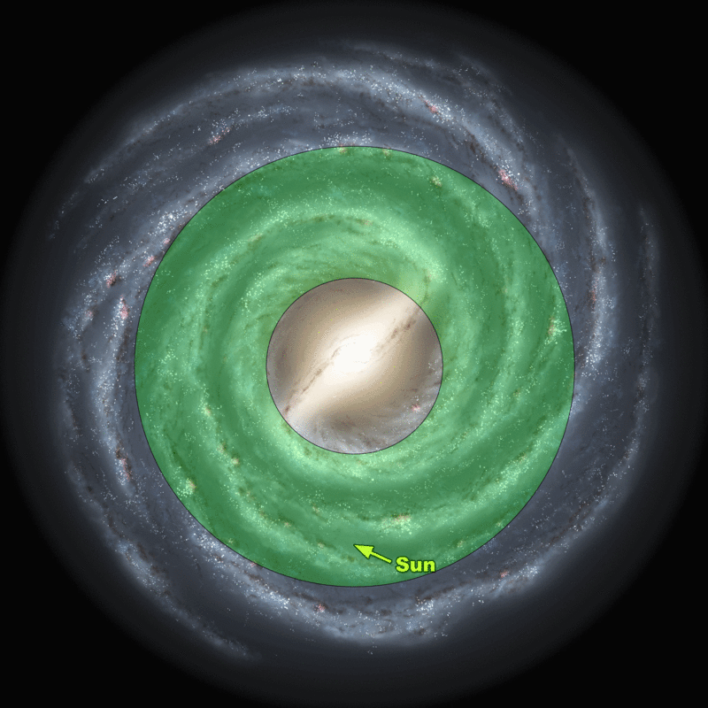
zona habitable... galáctica

Slide 41
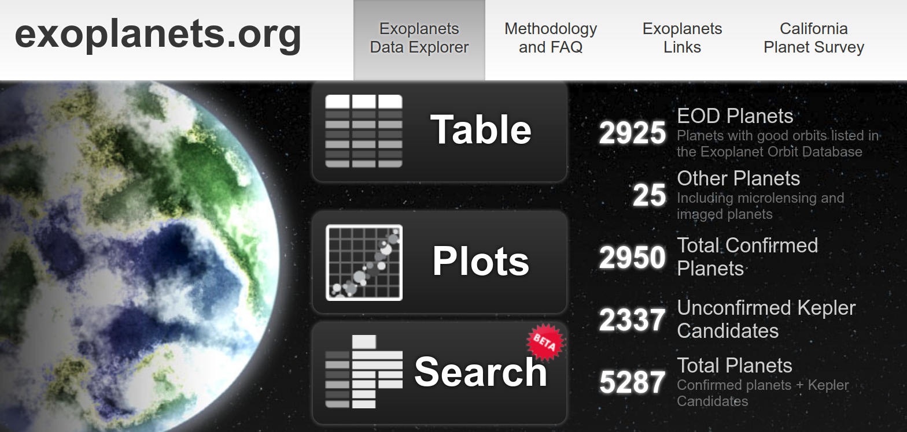
Exoplanetas
http://exoplanets.org/

Slide 42
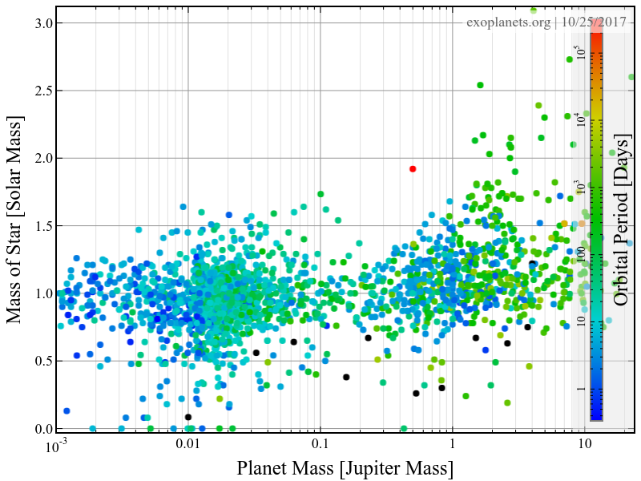
Por ejemplo, masas

Slide 43
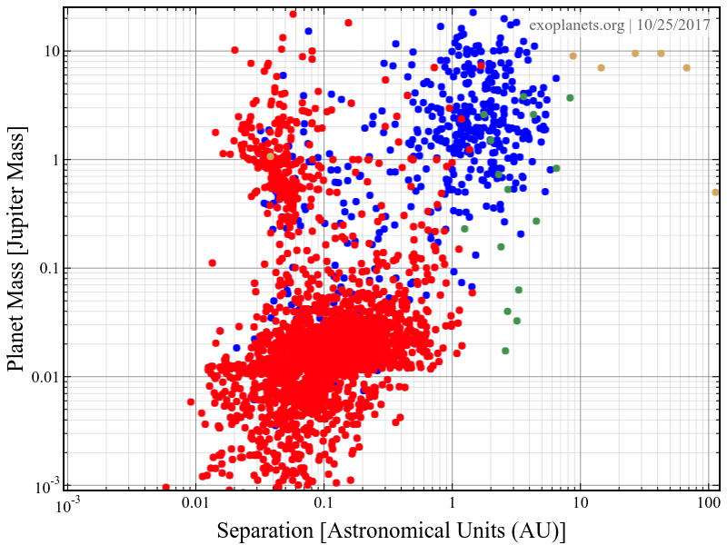
Masa vs separación

Slide 44

Pero si hay otros planetas, hay vida?

Slide 45

Esferas de Dyson

Slide 46



IRAS (InfraRed Astronomical Satellite)
http://home.fnal.gov/~carrigan/infrared_astronomy/Fermilab_search.htm

Slide 47
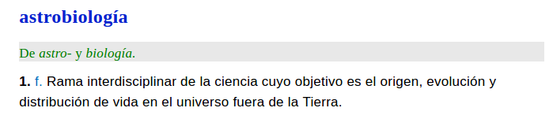
Astrobiología
Astrobiología.

Slide 48
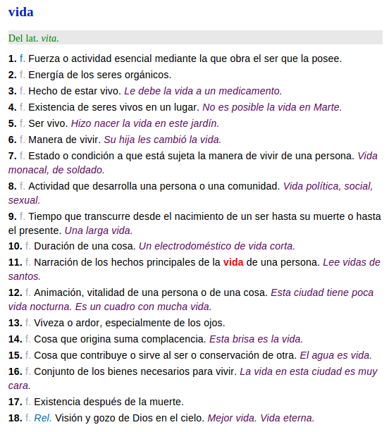
¿Vida? 18 acepciones
Gracias rae: tantas palabras y cero contenido… ;-)

Slide 49
¿qué es la vida?

Slide 50
Qué es la Vida? E. Schrödinger
La vida no viola las leyes de la termondinámica, aumentan su complejidad a costa de aumentar la entropía general en los procesos que hacen parte de esta
La química de la herencia debe basarse en secuencias aperiódicas con la necesidad de una secuencia informativa que debe ser transmitida

